Slide 1

React.Js karkasas
Dėstytojas
Ernestas Rutkauskas
2 LYGIS
4 DALIS
Įvadas į React.Js karkasą

Slide 2
Šiandien išmoksite
React.Js karkasas
01
Hooks: useReducer, useMemo, useCallback

Slide 3
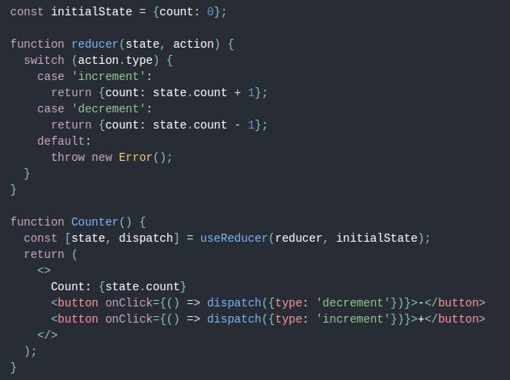
Other React Hooks
React.Js karkasas
useReducer - alternatyva useState. Priima “reducer” funkciją (state, action) => newState ir grąžina dabartinę būseną, susietą su išsiuntimo metodu. (Jei esate susipažinę su Redux, jau žinote, kaip tai veikia.)

Slide 4
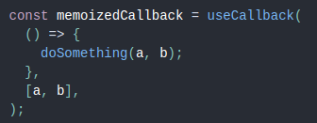
Other React Hooks
React.Js karkasas
useCallback - grąžina įsimintą “useCallback” funkcijos viduje nurodytą funkciją.

Slide 5
Other React Hooks
React.Js karkasas
useMemo - grąžina įsimintą “useMemo” funkcijos viduje nurodytą funkcijos vertę.

Slide 6
Naudinga informacija
Prezentacijos pavadinimas
React Hooks
https://reactjs.org/docs/hooks-intro.html
https://reactjs.org/docs/hooks-reference.html#usereducer
https://reactjs.org/docs/hooks-reference.html#usecallback
https://reactjs.org/docs/hooks-reference.html#usememo

